Slide 1

ETICA E INGENIERÍA
Tema 2
Sergio D’Antonio Maceiras, coordinador
Sergio.dantonio@upm.es
Celia Fernández Aller
Mariacelia.fernandez@upm.es
Rafael Miñano Rubio
(colaboración externa en la asignatura)

Slide 2
INDICE
2.1 Introducción
2.2 Ética del profesional
Concepto y finalidad
Principios y códigos éticos profesionales
Problemas éticos
Dilemas éticos
2.3 Ética de las organizaciones

Slide 3
PREGUNTAS POR RESOLVER
Ética:
¿Qué es la ética y cuáles son sus valores?
¿Puede la ética darme recetas sobre cómo actuar?
- ¿Es posible comportarse éticamente y alcanzar el éxito profesional?
- ¿Quién debería comportarse éticamente? (Individuos, organizaciones)

Slide 4







Ética y TIC
ENFOQUE: RESPONSABILIDAD PROFESIONAL
ORGANIZACIONES y EMPRESAS
Principios de Responsabilidad Social Corporativa (RSC)
Empresa y debida diligencia
Empresa y derechos humanos
PERSONAS
Principios ética profesional
Principales problemas
Códigos deontológicos

Slide 5

2.2 Etica del profesional: concepto
Hablemos de ética
Un par de acepciones de la RAE:
4. Conjunto de normas morales que rigen la conducta de la persona en cualquier ámbito de la vida.
Ética profesional, cívica, deportiva, …
5. Parte de la filosofía que trata del bien y del fundamento de sus valores.

Slide 6
2.2 Ética del profesional: finalidad
Finalidad de la ética en las profesiones:
Diseñar los valores, principios y procedimientos que, en los diferentes casos, deberán tener en cuenta los profesionales para tomar decisiones morales autónomas y racionales.
El Código no es un algoritmo para resolver problemas éticos; sino que sirve como un punto de partida para la toma de decisiones éticas.
(ACM 2018)
Notes:
6

Slide 7
2.2 Etica del profesional. Algunas teorías éticas para decidir
Consecuencialista/utilitarista
Ética de la justicia
Ética del deber racional o deontológica
Ética dialógica
Ética de la virtud
Ética del cuidado
Notes:
7
La idea es visibilizar distintas componentes que hay que tener en cuenta a la hora de tomar y argumentar decisiones éticas: los principios y normas éticas, las consecuencias de la acción, la propia escala de valores, tener en cuenta a todas las partes afectadas,…
Se puede ver cómo se enfocarían los dilemas éticos desde cada una de ellas…
Consecuencialista-Utilitarista (Mill, Benthan) es el enfoque más utilizado en el mundo empresarial. Su objetivo es encontrar la solución que produzca un mayor beneficio para
mayor número de afectados. (se podría esclavizar a un 2% para que la mayoría viviese bien).
2. Para superar las posibles limitaciones del utilitarismo, Rawls propone la ética de la justicia, un contrato social mediante el que las personas deben establecer las condiciones en que están dispuestos a vivir en sociedad.
3. Etica del deber racional-deontológica (Kant): pone el foco no en las consecuencias, sino en ciertos principios y normas a los que se llega a través del uso de la razón. Este enfoque parte de que la razón que compartimos nos hace personas, con dignidad propia. Debemos hacernos tres preguntas: a) es nuestra acción universalizable. b) nos sentiríamos cómodos haciendo pública nuestra decisión-acción. C) Estamos tratando a los demás como fines en sí mismos, y no sólo como medios. (En el dilema de Snowden, no cabría saltarse el deber de confidencialidad…)
4. Etica dialógica (Habermas/Adela Cortina) sostiene que lo éticamente adecuado puede emerger de la comunicación con otros, en vez del razonamiento individual. Corrección de la acción: diálogo, argumentación y participación de afectados.
5. Etica de la virtud (Aristóteles). Propone que cada persona se sitúe en una función social para la que tenga buenas aptitudes y, una vez en ella, debe perseguir la excelencia en las cualidades necesarias para desempeñar óptimamente esa función, que serían las virtudes propias de la función, incluyendo las cualidades morales.
Etica del cuidado, para la incorporación de la experiencia femenina en la teoría moral, que la llevará a proponer una ética del cuidado que ponga el énfasis en las cuestiones de afecto y cuidado entre los seres humanos (Gilligan, 1982)

Slide 8
2.2.1 Ética consecuencialista/utilitarista
Mill, Benthan
Es el enfoque más utilizado en el mundo empresarial. Su objetivo es encontrar la solución que produzca un mayor beneficio para mayor número de afectados
Notes:
Según esta ética, se podría esclavizar a un 2% para que la mayoría viviese bien

Slide 9
2.2.2 Etica de la justicia
Rawls
Para superar las posibles limitaciones del utilitarismo, Rawls propone la ética de la justicia, un contrato social mediante el que las personas deben establecer las condiciones en que están dispuestos a vivir en sociedad.

Slide 10
2.2.3 Ética deontológica/deber racional
Kant
La corrección de una acción se basa en que se ajuste a unos principios y normas universales.
Pone el foco no en las consecuencias, sino en ciertos principios y normas a los que se llega a través del uso de la razón. Este enfoque parte de que la razón que compartimos nos hace personas, con dignidad propia. Debemos hacernos tres preguntas:
es nuestra acción universalizable
nos sentiríamos cómodos haciendo pública nuestra decisión-acción
estamos tratando a los demás como fines en sí mismos, y no sólo como medios
Notes:
En el dilema de Snowden, no cabría saltarse el deber de confidencialidad…

Slide 11
2.2.4 Ética dialógica
Habermas
La corrección de una acción se basa en el diálogo, argumentación y participación de todas las partes afectadas por ella.
Notes:
www.youtube.com/watch?v=Ts5i3FnbLug

Slide 12
2.2.5 Ética de la virtud
Aristóteles
La corrección de una acción se basa en la coherencia con los rasgos y virtudes que considera éticos la persona/agente que decide
También, y en muchas ocasiones en función de lo que “se espera”, de ese agente en la sociedad que realiza la acción.
Notes:
https://ethicsunwrapped.utexas.edu/glossary/virtue-ethics

Slide 13
2.2.6 Ética del cuidado
Guilligan, 1982
Intenta incorporar la experiencia femenina en la teoría moral y propone una ética del cuidado que ponga el énfasis en las cuestiones de afecto y cuidado entre los seres humanos
https://www.youtube.com/watch?v=4iaCpAFypq8
Notes:
https://www.youtube.com/watch?v=4iaCpAFypq8

Slide 14

Ética profesional
Valores, principios y procedimientos que, en los diferentes casos, deberán tener en cuenta los profesionales para tomar decisiones morales, autónomas y racionales.

Slide 15
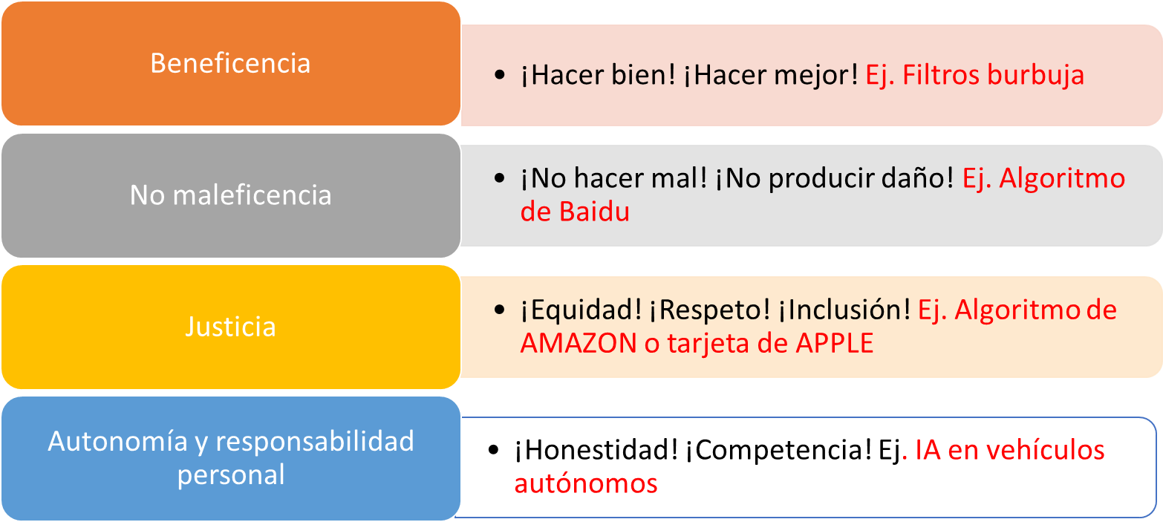
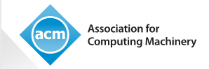

2.2 Ética profesional: principios fundamentales
Transparencia
Ej. IMPACT
Notes:
Fuente: Prof. Miguel Angel Valero Duboy
IMPRESCINDIBLE SOBRE OPACIDAD DE LOS ALGORITMOS
Cathy O'Neil. (2017). The era of blind faith in big data must end. TED.
https://www.ted.com/talks/cathy_o_neil_the_era_of_blind_faith_in_big_data_must_end

Slide 16

Códigos deontológicos (ética profesional)
Presentan la misión del grupo profesional
Enumeran los valores y principios fundamentales
Identifican los principales problemas éticos de la profesión
Hacen propuestas para la aplicación de los principios en esas problemáticas
Complementan medidas políticas y legales del ámbito profesional

Slide 17
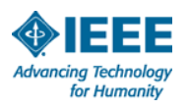
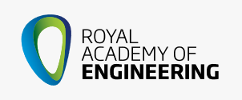
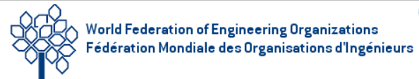
Códigos de ética en la ingeniería TIC
Código de Ética y Conducta Profesional de la ACM
Código Deontológico del CCII
IEEE Code of Ethics
Declaración de principios éticos de la RAEng
Modelo de código de ética de la WFEO

Slide 18
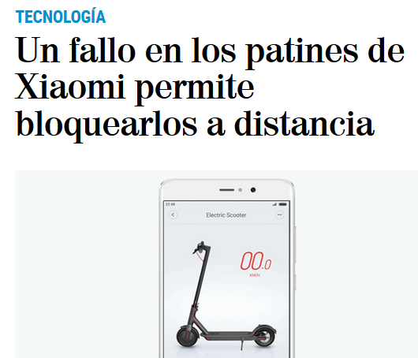
2.2 Problemas éticos relevantes en ingeniería: Seguridad, uso dual
Minimizar los impactos negativos de la tecnología.
Safety & Security
El sistema no causa daño a otros & Otros no pueden causar daño al sistema
https://www.elmundo.es/tecnologia/2019/02/12/5c62e9a9fdddff6b268b4667.html
18
Notes:
18
Añadir el caso de hackers que “asaltaron” vehículo autónomo para secuestrarlo

Slide 19
2.2 Problemas éticos relevantes en ingeniería: Seguridad, uso dual
IEEE (1990)
1. Aceptar la responsabilidad de tomar decisiones de ingeniería que guarden coherencia
con la seguridad, la salud y el bienestar del público, así como a revelar los factores que puedan poner en peligro al público o al medio ambiente;
Referencias:
ACM: 1.1, 1.2, 2.9
COITT: 88, 89
IEEE (1990): 1, 9
Propuestas
Evaluar y Analizar + Informar
Minimizar daños + Considerar no implementar
19
Notes:
19

Slide 20
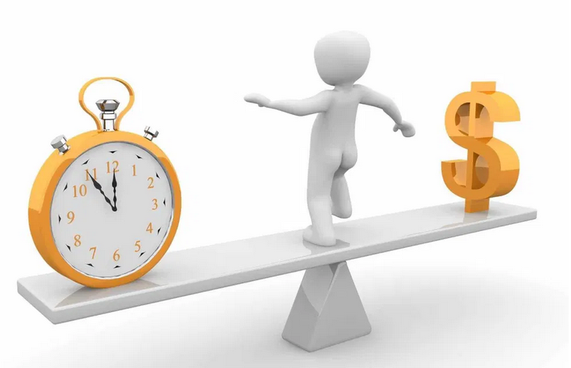
2.2 Problemas éticos relevantes en ingeniería: Conflicto de intereses
Conflicto entre intereses particulares – propios o del cliente – y los intereses generales.
Perseguir intereses legítimos con medios ilegítimos (corrupción, fraudes, sobornos,…).
Conflicto entre dos principios o valores éticos aceptados.
Referencias:
ACM: 1.1
COITT: 81
IEEE (2014): 5(a)(b)
https://www.pmconsul.com/conflicto-de-intereses-en-iso-3700/
20
Notes:
20

Slide 21
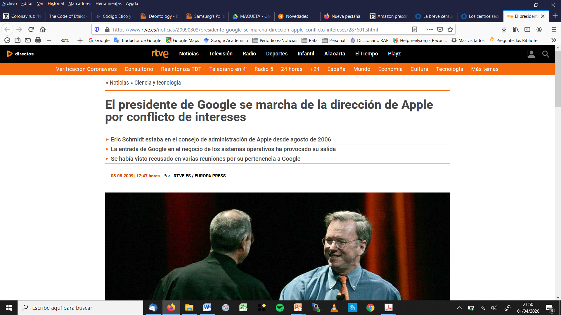
2.2 Problemas éticos relevantes en ingeniería: Conflicto de intereses
https://www.rtve.es/noticias/20090803/presidente-google-se-marcha-direccion-apple-conflicto-intereses/287601.shtml
Propuestas
Evitar, objeción de conciencia,
Informar, Transparencia,
Moderar, Priorizar intereses de los más vulnerables
21
Notes:
21

Slide 22

2.2 Problemas éticos relevantes en ingeniería: confidencialidad
CITT (84)
Debe entenderse por secreto profesional el sigilo o reserva de lo que se conoce por razón del ejercicio de la profesión […]
Este secreto abarca tanto a las informaciones, métodos y procesos, como su debida protección, lo que conlleva a la prohibición de revelar dichas informaciones, métodos y procesos salvo autorización expresa;
Referencias:
ACM: 1.7
COITT: 84
IEEE (2014): 5(c)
22
Notes:
22
Ej. Snowden

Slide 23
2.2 Problemas éticos relevantes en ingeniería: confidencialidad
ACM (1.7):
[…] excepto en los casos en que encuentren evidencias de la violación de una ley, de los reglamentos de la organización o del Código.
En estos casos, la naturaleza o el contenido de esa información sólo debe ser comunicada a las autoridades correspondientes.
23
Notes:
23

Slide 24
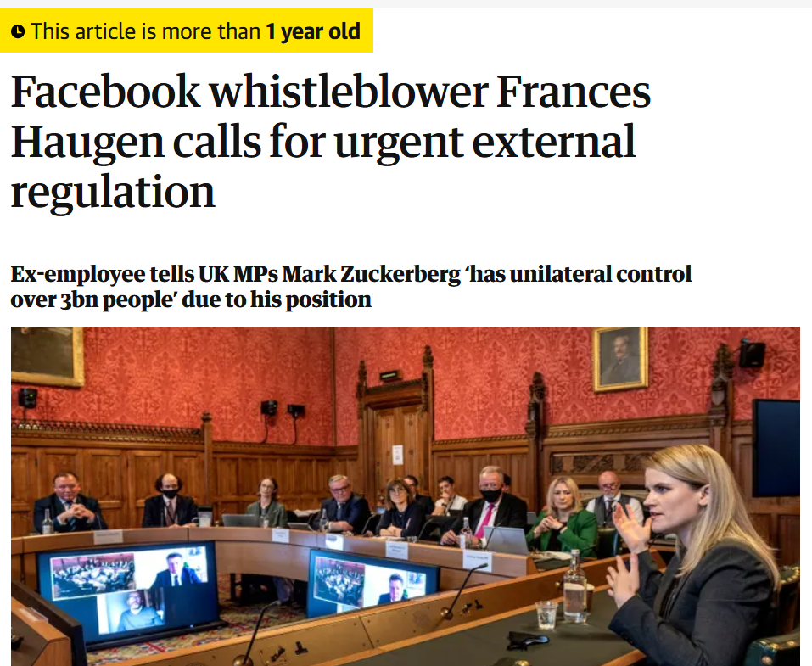
2.2 Problemas éticos relevantes en ingeniería: denuncia
También se denomina whistle-blowing
ACM (1.2)
Un profesional tiene la obligación adicional de informar sobre cualquier signo de riesgo del sistema que pueda ocasionar daños.
Si los responsables no actúan para reducir o mitigar dichos riesgos, puede ser necesario dar la voz de alarma para reducir el daño potencial.
Antes de informar sobre los riesgos, un profesional debe evaluar cuidadosamente los aspectos relevantes de la situación.
Referencias:
ACM: 1.2, 4.2
IEEE (2014): 4
IEEE (1999): 1, 2
24
Notes:
24
Ley 2/2023, de 20 de febrero, reguladora de la protección de las personas que informen sobre infracciones normativas y de lucha contra la corrupción

Slide 25
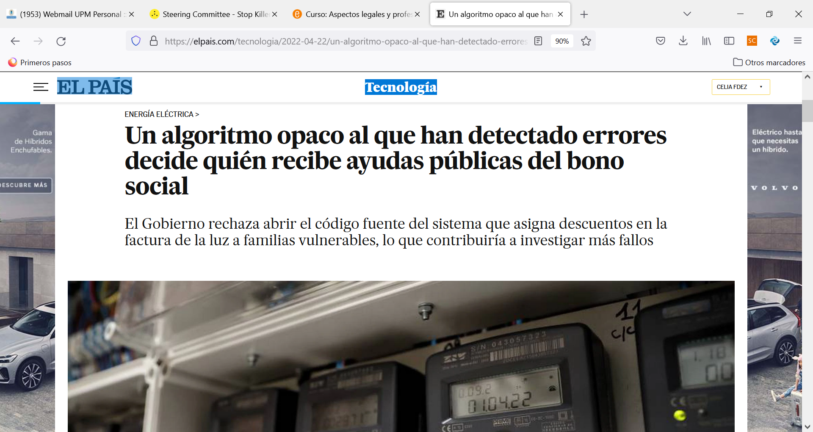
2.2 Problemas éticos relevantes en ingeniería: no discriminación
IEEE (2)
We will not discriminate against any person because of characteristics protected by law
(e.g., age, ancestry, color, disability or handicap, national origin, race, religion, gender, sexual or affectional orientation, gender identity, gender expression, appearance, political affiliation, marital status, veteran status).
Referencias:
ACM: 1.1, 1.4
COITT: 83
IEEE (2014): 2
25
Notes:
25
https://elpais.com/tecnologia/2022-04-22/un-algoritmo-opaco-al-que-han-detectado-errores-decide-quien-recibe-ayudas-publicas-del-bono-social.html#?rel=mas
En Europa, la sentencia del Tribunal de Distrito de la Haya de 2020 prohibió la utilización del algoritmo SyRI, Sistema de Indicación de Riesgos.
En 2022 se alertó de los resultados injustos del uso de algoritmos en la distribución de ayudas sociales en Países Bajos:
https://www.politico.eu/article/dutch-scandal-serves-as-a-warning-for-europe-over-risks-of-using-algorithms/
En Europa sí se dio la razón al demandante que alegaba vulneración de sus derechos. Pero, igual que en el caso del Bono social energético en España, no se entendió que había que dar publicidad al código fuente del algoritmo por temas de propiedad intelectual. El tema está recurrido.
Art. 13 y 22 RGPD.
Si hay ley que lo permite, no se puede recurrir (pero han de haberse tomado medidas para amparar los derechos de los interesados). Pero si el uso del algoritmo lo ampara un contrato o un consentí
mienttot, hay que informar de la lógica aplicada, se puede recurrir la decisión y se puede exigir intervención humana.

Slide 26
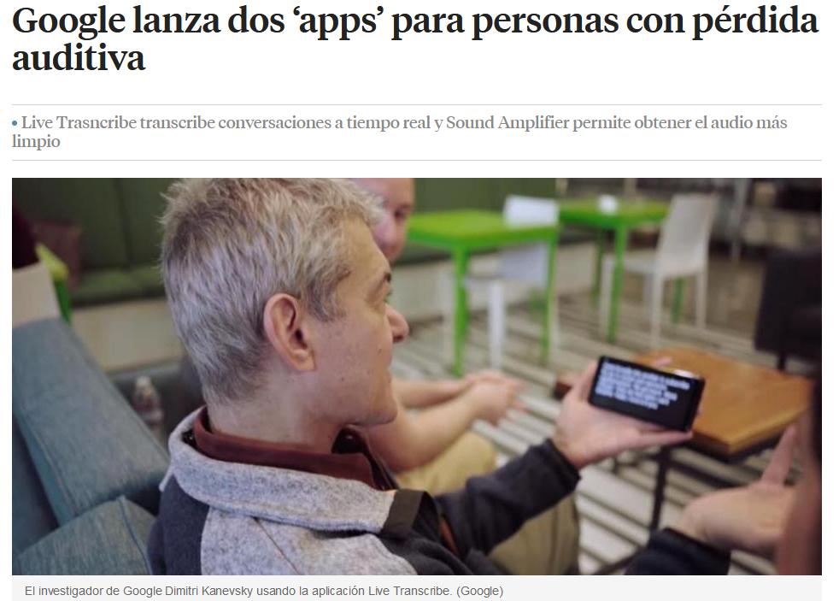
2.2 Problemas éticos relevantes en ingeniería: no discriminación
ACM (1.4):
[…] Las tecnologías y las prácticas deben ser lo más inclusivas y accesibles que sea posible
https://www.lavanguardia.com/tecnologia/20190205/46230613660/google-aplicaciones-sordera-live-transcribe-sound-amplifier-tecnologia.html
26
Notes:
26
Hincapié en el concepto de accesibilidad electrónica (obligatoria en webs y aplicaciones móviles de organismos públicos). Falta aún…

Slide 27
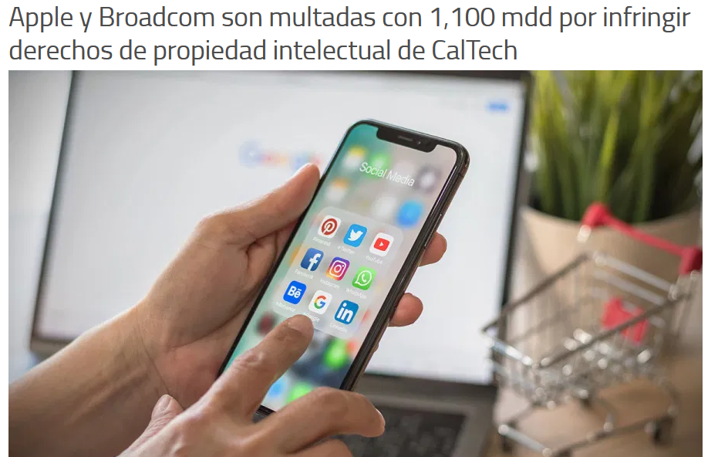
2.2 Problemas éticos relevantes en ingeniería: propiedad intelectual
ACM (1.5): los profesionales deberían respetar la autoría de los creadores de ideas, inventos, trabajos y artefactos, los derechos de autor, las patentes, el secreto comercial, los acuerdos de licencias y otros métodos para proteger el trabajo de los autores.
Referencias:
ACM: 1.5, 2.8
COITT: 82
IEEE (2014): 5 (e)
https://elceo.com/tecnologia/apple-y-broadcom-son-multadas-con-1100-mdd-por-infringir-derechos-de-propiedad-intelectual-de-caltech/
27
Notes:
27

Slide 28
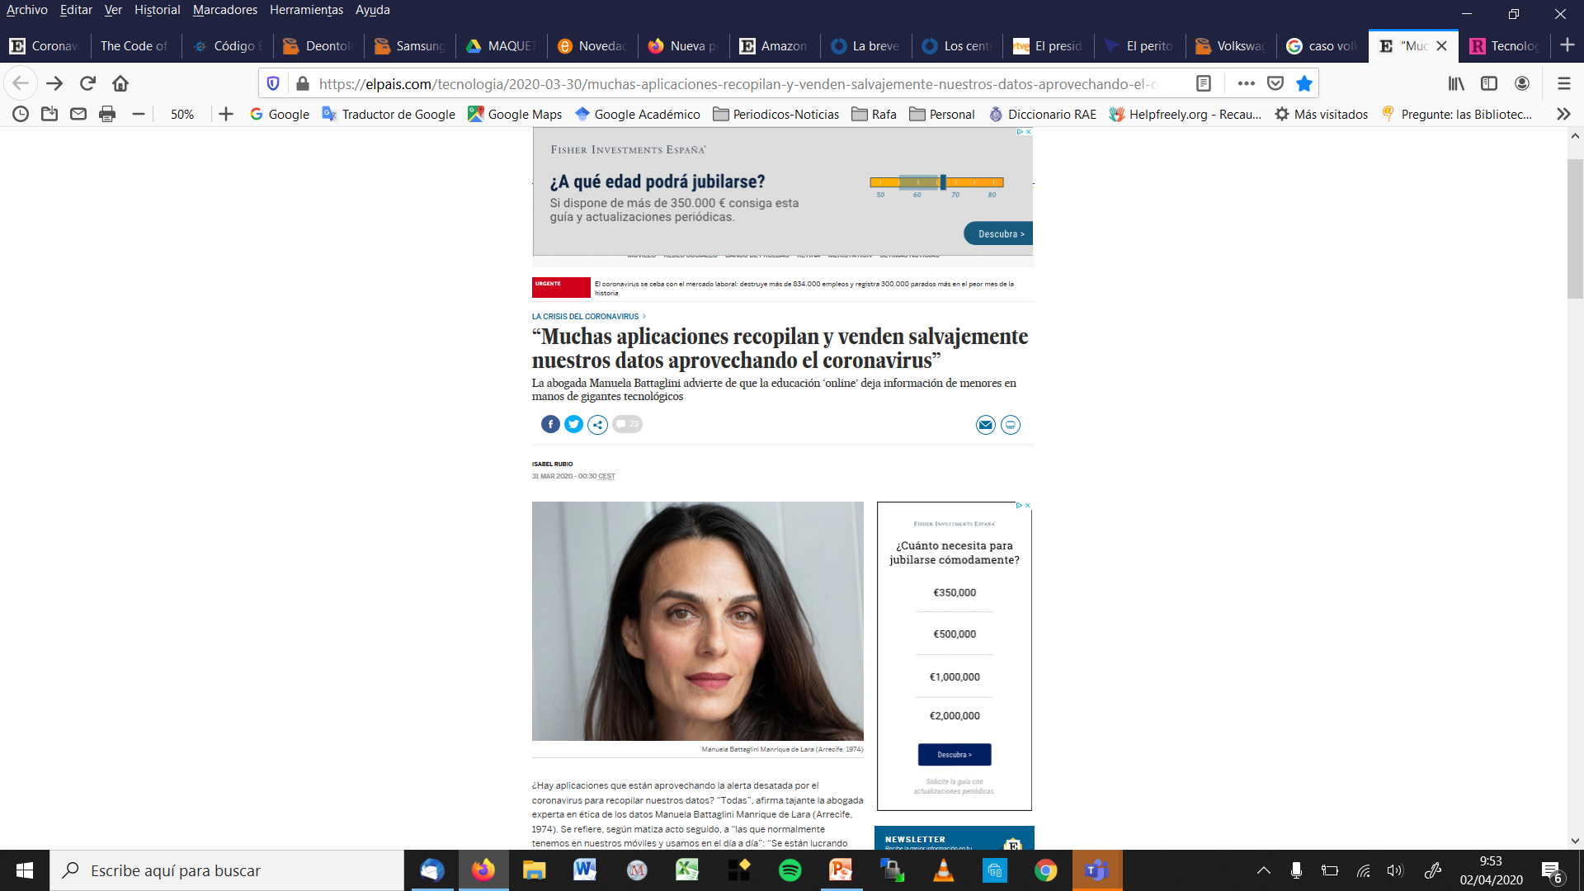
2.2 Problemas éticos relevantes en ingeniería: privacidad
Derecho fundamental a controlar el uso qué se hace de nuestros datos personales para evitar usos que nos perjudiquen
Referencias:
ACM: 1.1, 1.6, 2.8
IEEE (2014): 1
https://elpais.com/tecnologia/2020-03-30/muchas-aplicaciones-recopilan-y-venden-salvajemente-nuestros-datos-aprovechando-el-coronavirus.html#?sma=newsletter_retina20200402
28
Notes:
28

Slide 29
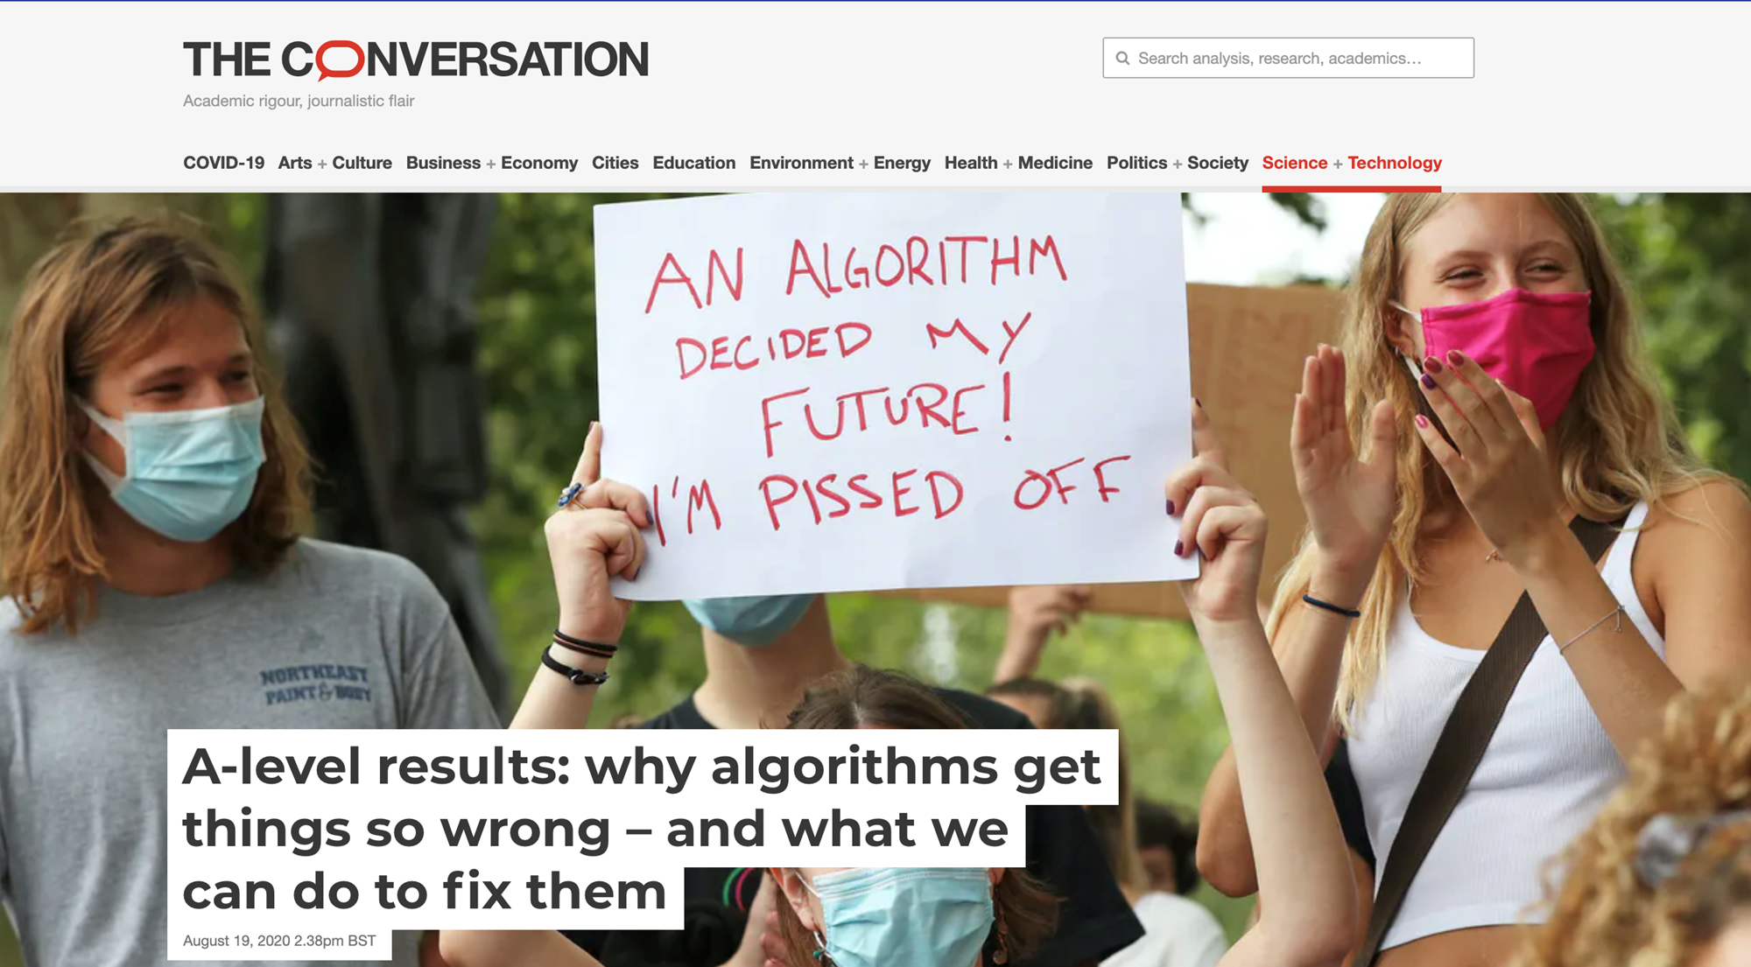
2.2 Problemas éticos: falta de transparencia
Opacidad de los algoritmos
Notes:
https://theconversation.com/a-level-results-why-algorithms-get-things-so-wrong-and-what-we-can-do-to-fix-them-142879

Slide 30
Análisis de dilemas éticos profesionales
Leer y comprender el caso
Identificar problemas éticos (Diapositivas, códigos)
Analizar el caso
Grupos afectados
Recomendaciones códigos y principios éticos
Alternativas y consecuencias
Tomar una decisión argumentada de “buen profesional”
Tomar una decisión argumentada de “empresa responsable”

Slide 31

Lecturas obligatorias y documental recomendado
Lectura
Ética algorítmica: Implicaciones éticas de una sociedad cada vez más gobernada por algoritmos
https://dialnet.unirioja.es/servlet/articulo?codigo=6066839
Documental “Oppenheimer”:
https://www.filmaffinity.com/es/evideos.php?movie_id=617470

Slide 32
Reflexión del prof. Sergio D´Antonio Maceiras
Muchos creen que esta asignatura no sirve…
A partir de los años 60, ¿cuál es la principal disciplina que impulsa que el conocimiento debe ser abierto? la Informática
Mucho de lo que se consiguió a partir de los años 60 a favor de la apertura del conocimiento científico (Tim Berners Lee estableció la primera comunicación entre un cliente y un servidor usando el protocolo HTTP en diciembre de 1990 y se desvivió porque la web llegase a todo el mundo; Linus Torvald, el padre de Linux; R. Stallman creó la FSF para que el software se distribuyese con libertad; Aaron Swartz diseñó un protocolo con 14 años y recibió atención de los medios después de la recolección de artículos de revistas académicas JSTOR) ha sido desde vuestra profesión. Ah…no hay ejemplos femeninos pero habría que buscarlos. La primera programadora fue una mujer.
Gente de vuestra profesión ha inspirado al resto de las disciplinas. Gente que no se quedó en la técnica…vuestra profesión es esto también.

Slide 33
Ética y TIC
ENFOQUE: RESPONSABILIDAD PROFESIONAL
ORGANIZACIONES y EMPRESAS
Principios de Responsabilidad Social Corporativa (RSC)
Empresa y debida diligencia
Empresa y derechos humanos
PERSONAS
Principios ética profesional
Principales problemas
Códigos deontológicos
Notes:
NOTICIA RELEVANTE
https://elpais.com/economia/2024-01-22/una-propuesta-de-ley-plantea-penas-de-carcel-en-ee-uu-por-invertir-con-criterios-esg.html

Slide 34
¿Por qué es importante la ética empresarial?
Aumenta el poder de las grandes empresas vs poder del estado
Privatización de servicios básicos
Deslocalización
Debilidad legislativa de algunos estados, desregulación, vacíos en el derecho internacional (cumplir la ley no es suficiente)
La sociedad exige un comportamiento responsable
La responsabilidad ha de ser acorde con el potencial impacto de las acciones
El dominio de conocimientos especializados es una fuente de responsabilidad

Slide 35
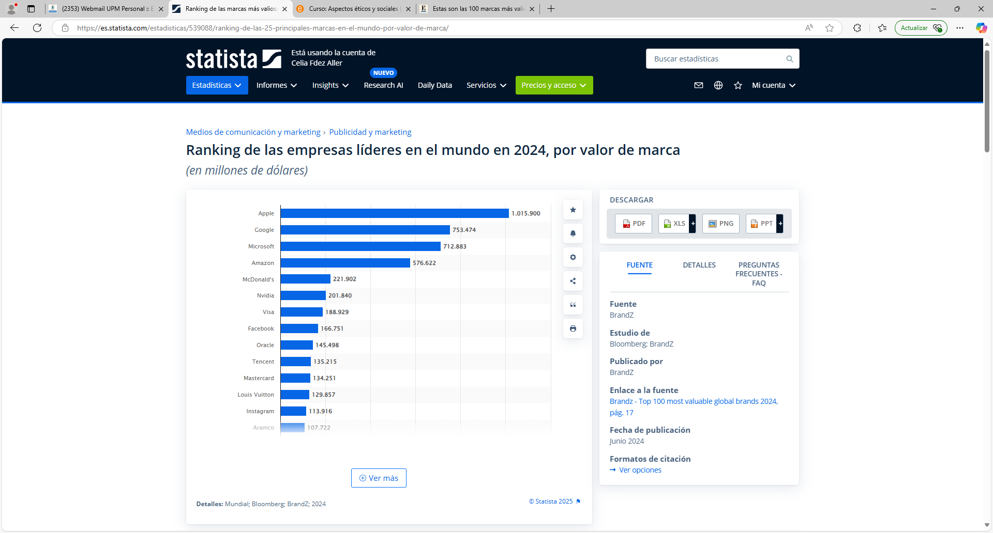
Contexto de las empresas tecnológicas
https://es.statista.com/estadisticas/539088/ranking-de-las-25-principales-marcas-en-el-mundo-por-valor-de-marca/

Slide 36

Contexto de las empresas tecnológicas
https://futureoflife.org/open-letter/pause-giant-ai-experiments/?prm=ep-app

Slide 37
La ética de las organizaciones es importante, más allá de la responsabilidad de los/as profesionales.
DILEMA
La responsabilidad de las organizaciones es una cuestión de ética empresarial… voluntaria
o bien
Hay que contar con marcos reguladores exigibles para reaccionar en los casos en que las organizaciones (empresas e instituciones de todo tipo) no respeten los principios éticos
Notes:
Noticias recientes sobre responsabilidad empresarial: OPEN AI reconoce riesgos; una start-up española consigue horario de trabajo de 4 días a la semana.
https://www.theguardian.com/technology/2023/mar/17/openai-sam-altman-artificial-intelligence-warning-gpt4
https://wtmbarcelona.com/
¿Cuál es el mensaje clave?
Se producen muchos impactos al hilo de la actividad de las organizaciones.
https://drive.upm.es/s/hpPTJzOsaeMh9qX
Actualmente, no es posible exigir jurídicamente responsabilidad a las empresas por impactos negativos en los ddhh si se producen en terceros países

Slide 38
Ética/Responsabilidad de las organizaciones
Nivel de exigibilidad ante tribunales: esto es una aspiración, y ya tenemos la Directiva de diligencia debida aprobada en EU
3
Regulación de impacto en derechos humanos en terceros países
Diligencia debida
Nivel de exigibilidad no jurídica: se pide informar, pero sin consecuencias.
Reporting no financiero
2
1
RSC: Responsabilidad Social Corporativa
ISR: Inversión Socialmente Responsable
ESG: Environmental, Social & Governance
Nivel de voluntariedad
(aquí estamos)
Nivel de voluntariedad
(aquí estamos)
Nivel de voluntariedad
(aquí estamos)
Nivel de voluntariedad
(aquí estamos)
Nivel de voluntariedad
(aquí estamos)
Notes:
En España, ya nos acercamos al nivel 3. Algunos países europeos en 3 con leyes de debida diligencia (Francia, Paises Bajos, Alemania, Noruega)..
DIRECTIVA DE DILIGENCIA DEBIDA
Diseño e implantación de procesos de identificación, mitigación y corrección de riesgos, incluidos mecanismos de queja y de rectificación de la empresa en materia de derechos humanos y medioambiente, así como en procesos de investigación internos y externos, en la rendición de cuentas y en la prevención del greenwashing y socialwashing.
La identificación y gestión de riesgos de impacto en los derechos humanos y en el medioambiente en todo tipo de transacciones y proyectos de inversión y su regulación contractual.
El diseño de marcos contractuales de diligencia debida y vigilancia en la cadena de suministro.
La nueva normativa —salvo las obligaciones de comunicación— se aplicará gradualmente a las empresas de la UE y a las de fuera que alcancen los umbrales de facturación indicados en la Unión:
a partir de 2027 para las empresas con más de 5.000 empleados y un volumen de negocios mundial superior a 1.500 millones de euros;
a partir de 2028 para las empresas con más de 3.000 empleados y un volumen de negocios global de 900 millones de euros o más;
a partir de 2029 para el resto de empresas incluidas aquellas con más de 1.000 empleados y un volumen mundial de negocios superior a 450 millones de euros.
El tratado de Empresa y derechos humanos está paralizado en Ginebra (por la UE).
RSC, Responsabilidad social corporativa
ISR, Inversión Socialmente responsable
ESG, Informes ambientales, sociales y de buen gobierno
Algunos Estados miembros de la UE han dado un paso más y ya han adoptado legislación sobre debida diligencia empresarial:
Francia. Ley de deber de vigilancia. Aprobada en 2017.
Países Bajos. Ley de debida diligencia en materia de trabajo infantil. Aprobada en 2017
Alemania. Ley sobre la debida diligencia corporativa en las cadenas de suministro. Aprobada en 2021
Noruega. Ley de transparencia empresarial y trabajo con derechos humanos básicos y trabajo decente. Aprobada en 2021
Otros países tienen procesos sobre debida diligencia empresarial en marcha:
Austria. En mayo de 2020, un grupo de diputados presentó un proyecto de Ley de Responsabilidad Social en el sector textil, encaminado a prohibir el trabajo infantil y los trabajos forzados en las cadenas de suministro de los productos textiles y de calzado que entren en el mercado austriaco.
Luxemburgo. El gobierno se comprometió en 2018 a explorar la posibilidad de adoptar una legislación en materia de debida diligencia empresarial. En 2020, encargó un estudio al respecto a la Universidad de Luxemburgo.
Finlandia. En junio de 2019 el gobierno finlandés se comprometió a desarrollar legislación en materia de debida diligencia empresarial, así como a trabajar en la UE y en la ONU a favor de la adopción de medidas similares a escala internacional. En junio de 2020, el Ministerio de Empleo publicó un estudio sobre las opciones legislativas disponibles.
Reino Unido. El gobierno propuso, en noviembre de 2020, la introducción de una nueva ley que establecería obligaciones de debida diligencia empresarial con relación a los productos que conlleven riesgos medioambientales para los bosques y prohibiría a las empresas británicas utilizar dichos productos si no se han respetado las leyes locales que protegen los bosques y los ecosistemas naturales.
Suiza. Tras un largo proceso legislativo alrededor de la iniciativa, ésta se sometió a referéndum el pasado noviembre de 2020. La iniciativa obtuvo una mayoría de votos a favor (50,7%), pero no en la mayoría de los cantones suizos (además de la mayoría de los votos, la ley electoral exige que al menos 12 cantones apoyaren la iniciativa), por lo que finalmente no fue adoptada.
Directiva de diligencia debida ya aprobada en Europa.

Slide 39

https://youtu.be/BCoL6JVZHrA

Slide 40
¿Cuestión de ética (voluntariedad) o de derechos humanos (con legislación que sirva para reclamar incumplimientos)? Enfoque de gobernanza digital tiene consenso.
El tratado de empresa y derechos humanos está paralizado en la Ginebra.

Slide 41
Debida diligencia
En abril de 2024, se aprobó en Europa la Directiva sobre la diligencia debida de las empresas en materia de sostenibilidad (asuntos de impacto ambiental, corrupción, género, derechos laborales, etc) que se retrasará dos años desde que se apruebe.
CSDDD: aprobada la Directiva sobre diligencia debida de empresas · Pacto Mundial
En algunos países europeos ya se han aprobado leyes sobre esto: Francia, Países Bajos, Alemania y Noruega.
Notes:
En España existe obligación de reporting no financiero, sin consecuencias por incumplimiento. La sociedad civil está reclamando subir el siguiente escalón: Debida diligencia (con sanciones)
El estado de información no financiera consolidado incluirá información significativa sobre las siguientes cuestiones:
I. Información sobre cuestiones medioambientales:
Información detallada sobre los efectos actuales y previsibles de las actividades de la empresa en el medio ambiente y en su caso, la salud y la seguridad, los procedimientos de evaluación o certificación ambiental; los recursos dedicados a la prevención de riesgos ambientales; la aplicación del principio de precaución, la cantidad de provisiones y garantías para riesgos ambientales.
– Contaminación: medidas para prevenir, reducir o reparar las emisiones de carbono que afectan gravemente el medio ambiente; teniendo en cuenta cualquier forma de contaminación atmosférica específica de una actividad, incluido el ruido y la contaminación lumínica.
– Economía circular y prevención y gestión de residuos: medidas de prevención, reciclaje, reutilización, otras formas de recuperación y eliminación de desechos; acciones para combatir el desperdicio de alimentos.
– Uso sostenible de los recursos: el consumo de agua y el suministro de agua de acuerdo con las limitaciones locales; consumo de materias primas y las medidas adoptadas para mejorar la eficiencia de su uso; consumo, directo e indirecto, de energía, medidas tomadas para mejorar la eficiencia energética y el uso de energías renovables.
– Cambio climático: los elementos importantes de las emisiones de gases de efecto invernadero generados como resultado de las actividades de la empresa, incluido el uso de los bienes y servicios que produce; las medidas adoptadas para adaptarse a las consecuencias del cambio climático; las metas de reducción establecidas voluntariamente a medio y largo plazo para reducir las emisiones de gases de efecto invernadero y los medios implementados para tal fin.
– Protección de la biodiversidad: medidas tomadas para preservar o restaurar la biodiversidad; impactos causados por las actividades u operaciones en áreas protegidas.
II. Información sobre cuestiones sociales y relativas al personal:
– Empleo: número total y distribución de empleados por sexo, edad, país y clasificación profesional; número total y distribución de modalidades de contrato de trabajo, promedio anual de contratos indefinidos, de contratos temporales y de contratos a tiempo parcial por sexo, edad y clasificación profesional, número de despidos por sexo, edad y clasificación profesional; las remuneraciones medias y su evolución desagregados por sexo, edad y clasificación profesional o igual valor; brecha salarial, la remuneración de puestos de trabajo iguales o de media de la sociedad, la remuneración media de los consejeros y directivos, incluyendo la retribución variable, dietas, indemnizaciones, el pago a los sistemas de previsión de ahorro a largo plazo y cualquier otra percepción desagregada por sexo, implantación de políticas de desconexión laboral, empleados con discapacidad.
– Organización del trabajo: organización del tiempo de trabajo; número de horas de absentismo; medidas destinadas a facilitar el disfrute de la conciliación y fomentar el ejercicio corresponsable de estos por parte de ambos progenitores.
BOLETÍN OFICIAL DEL ESTADO Núm. 314 Sábado 29 de diciembre de 2018 Sec. I. Pág. 129838 cve: BOE-A-2018-17989 Verificable en http://www.boe.es
– Salud y seguridad: condiciones de salud y seguridad en el trabajo; accidentes de trabajo, en particular su frecuencia y gravedad, así como las enfermedades profesionales; desagregado por sexo.
– Relaciones sociales: organización del diálogo social, incluidos procedimientos para informar y consultar al personal y negociar con ellos; porcentaje de empleados cubiertos por convenio colectivo por país; el balance de los convenios colectivos, particularmente en el campo de la salud y la seguridad en el trabajo.
– Formación: las políticas implementadas en el campo de la formación; la cantidad total de horas de formación por categorías profesionales.
– Accesibilidad universal de las personas con discapacidad.
– Igualdad: medidas adoptadas para promover la igualdad de trato y de oportunidades entre mujeres y hombres; planes de igualdad (Capítulo III de la Ley Orgánica 3/2007, de 22 de marzo, para la igualdad efectiva de mujeres y hombres), medidas adoptadas para promover el empleo, protocolos contra el acoso sexual y por razón de sexo, la integración y la accesibilidad universal de las personas con discapacidad; la política contra todo tipo de discriminación y, en su caso, de gestión de la diversidad.
III. Información sobre el respeto de los derechos humanos: Aplicación de procedimientos de diligencia debida en materia de derechos humanos; prevención de los riesgos de vulneración de derechos humanos y, en su caso, medidas para mitigar, gestionar y reparar posibles abusos cometidos; denuncias por casos de vulneración de derechos humanos; promoción y cumplimiento de las disposiciones de los convenios fundamentales de la Organización Internacional del Trabajo relacionadas con el respeto por la libertad de asociación y el derecho a la negociación colectiva; la eliminación de la discriminación en el empleo y la ocupación; la eliminación del trabajo forzoso u obligatorio; la abolición efectiva del trabajo infantil.
IV. Información relativa a la lucha contra la corrupción y el soborno: medidas adoptadas para prevenir la corrupción y el soborno; medidas para luchar contra el blanqueo de capitales, aportaciones a fundaciones y entidades sin ánimo de lucro.
V. Información sobre la sociedad:
– Compromisos de la empresa con el desarrollo sostenible: el impacto de la actividad de la sociedad en el empleo y el desarrollo local; el impacto de la actividad de la sociedad en las poblaciones locales y en el territorio; las relaciones mantenidas con los actores de las comunidades locales y las modalidades del diálogo con estos; las acciones de asociación o patrocinio.
– Subcontratación y proveedores: la inclusión en la política de compras de cuestiones sociales, de igualdad de género y ambientales; consideración en las relaciones con proveedores y subcontratistas de su responsabilidad social y ambiental; sistemas de supervisión y auditorias y resultados de las mismas.
– Consumidores: medidas para la salud y la seguridad de los consumidores; sistemas de reclamación, quejas recibidas y resolución de las mismas.
– Información fiscal: los beneficios obtenidos país por país; los impuestos sobre beneficios pagados y las subvenciones públicas recibidas.
Cualquier otra información que sea significativa.
En el caso de que el grupo de sociedades no aplique ninguna política en alguna de las cuestiones previstas en este apartado 6, el estado de información no financiera consolidado ofrecerá una explicación clara y motivada al respecto.
El estado de información no financiera consolidado incluirá también, en su caso, referencias y explicaciones complementarias sobre los importes detallados en las cuentas anuales consolidadas.
Para la divulgación de la información no financiera referida en este apartado, la sociedad obligada a formular cuentas consolidadas deberá basarse en marcos
BOLETÍN OFICIAL DEL ESTADO Núm. 314 Sábado 29 de diciembre de 2018 Sec. I. Pág. 129839 cve: BOE-A-2018-17989 Verificable en http://www.boe.es
normativos nacionales, de la Unión Europea o internacionales, debiendo especificar en qué marcos se ha basado.
La obligación de incluir información no financiera prevista en el apartado 1 de este artículo se considerará cumplida si la sociedad incorpora al informe de gestión la información descrita en este apartado.
Campaña en marcha en España: https://empresasresponsables.org/que-es-la-debida-diligencia/

Slide 42
Debida diligencia
La debida diligencia en derechos humanos y medioambientales es el proceso por el cual las empresas toman todas las medidas necesarias y eficaces para identificar, prevenir, mitigar, rendir cuentas y responder por los impactos negativos, reales o potenciales de sus propias actividades o las de su cadena de valor. Esto incluye filiales, subcontratistas, proveedores y otras relaciones económicas, en el estado de procedencia o en terceros países.
Cuando se impone la obligación de debida diligencia a algunas empresas,
Se reconoce la necesidad de imponer sanciones por el incumplimiento, incluidas las administrativas, y se
crea una responsabilidad civil por los daños causados o la falta de debida diligencia.

Slide 43
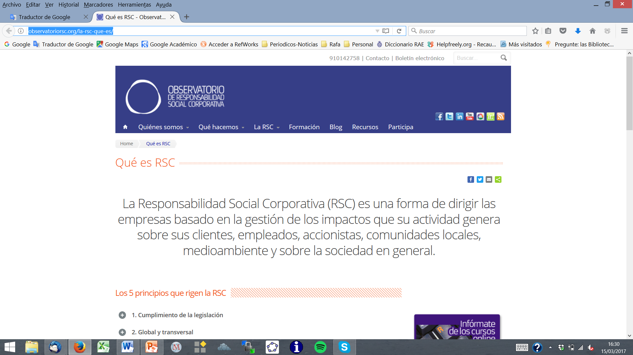
RSC Responsabilidad social corporativa
No hay una definición universal de la RSC
http://observatoriorsc.org/la-rsc-que-es/
GRUPOS DE INTERÉS / STAKEHOLDERS
43
Notes:
43

Slide 44
Principios de la RSC
http://observatoriorsc.org/la-rsc-que-es/
Cumplimiento de la legislación nacional y normas internacionales
Carácter global (todas las zonas, toda la “cadena de valor”)
Gestión de impactos (económicos, sociales, ambientales)
Generar valor para todos los grupos de interés
Ética y coherencia (entre los compromisos éticos y las decisiones del negocio)
44
Notes:
44
Libro DEUSTO, pd 149, complejidad de la ética profesional.

Slide 45
RSC reactiva vs RSC estratégica
Implicación de las empresas en la sociedad
Impactos genéricos | Impactos en la cadena de valor | Generar valor en el contexto social
Buena ciudadanía Cumplimiento leyes y regulación RSE Reactiva | Mitigar los daños de las actividades de la cadena de valor | Acciones estratégicas que mejoran capacidades en asuntos relevantes del contexto social RSE estratégica
 | Transformar las actividades de la cadena de valor para beneficiar a la sociedad como parte de la estrategia de la empresa
Adaptado de: Porter, M., y Kramer, M. (2006). Strategy and Society: The link between competitive advantage and Corporate Social Responsibility
45
Notes:
45
VIDEOS
Visión global y resumida de la RSC estratégica (2’40’’):
https://www.youtube.com/watch?v=uJQorBhZL7w&feature=youtu.be
Algo más amplio. La visión de uno de los impulsores de la RSC estratégica, Michael Porter(17’):
http://www.ted.com/talks/michael_porter_why_business_can_be_good_at_solving_social_problems?language=es
Libro DEUSTO, pd 149, complejidad de la ética profesional.

Slide 46
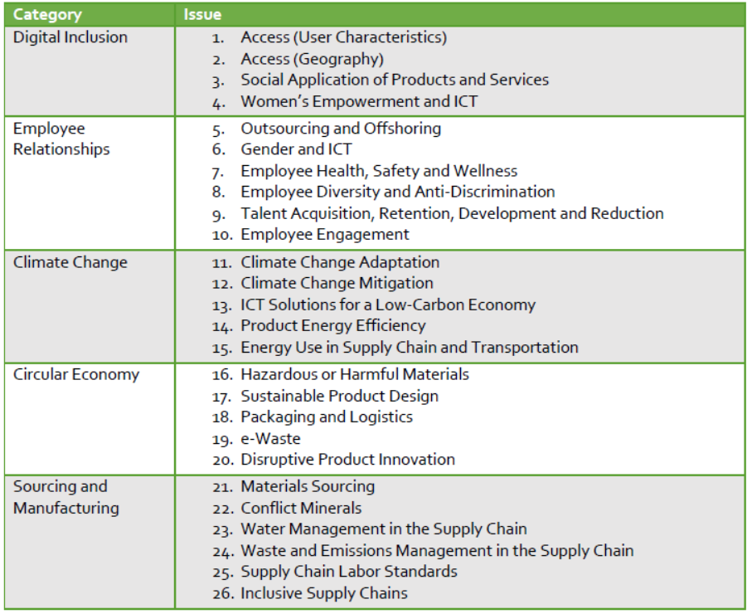

RSC estratégica: asuntos relevantes sector TIC
Brecha digital
Derechos laborales
MEDIO AMBIENTE
46
Notes:
46
VIDEOS
Visión global y resumida de la RSC estratégica (2’40’’):
https://www.youtube.com/watch?v=uJQorBhZL7w&feature=youtu.be
Algo más amplio. La visión de uno de los impulsores de la RSC estratégica, Michael Porter(17’):
http://www.ted.com/talks/michael_porter_why_business_can_be_good_at_solving_social_problems?language=es
Libro DEUSTO, pd 149, complejidad de la ética profesional.

Slide 47
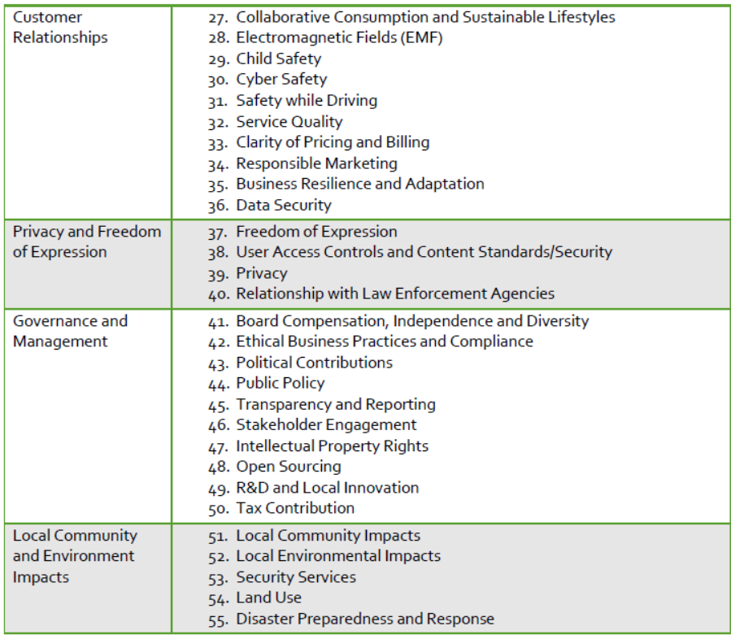
RSC estratégica: asuntos relevantes sector TIC
Protección consumidor
Salud
Seguridad
Privacidad
Libertad expresión
Empoderar
No corrupción
Propiedad Intelectual
Derechos humanos
Medioambiente
Notes:
47
VIDEOS
Visión global y resumida de la RSC estratégica (2’40’’):
https://www.youtube.com/watch?v=uJQorBhZL7w&feature=youtu.be
Algo más amplio. La visión de uno de los impulsores de la RSC estratégica, Michael Porter(17’):
http://www.ted.com/talks/michael_porter_why_business_can_be_good_at_solving_social_problems?language=es
Libro DEUSTO, pd 149, complejidad de la ética profesional.

Slide 48
¿Qué NO es la RSC?
http://observatoriorsc.org/la-rsc-que-es/
NO es acciones de patrocinio, donaciones,… con el fin de mejorar la reputación e imagen de la empresa
NO es acuerdos de colaboración en proyectos sociales a cambio de beneficios de imagen
RSC
Actividad básica de la empresa
Vocación de permanencia
Compromiso de la alta dirección
48
Notes:
48
Libro DEUSTO, pd 149, complejidad de la ética profesional.

Slide 49


INICIATIVAS EMPRESARIALES RELACIONADAS CON RSC
https://www.csreurope.org/
Plataforma de 39 multinacionales y 10.000 empresas europeas para trabajar conjuntamente sobre RSC
https://www.bcorpspain.es/movimiento-b

